Slide 1
Цифровая трансформация Цифровая трансформация и роль BPM
Notes:
МСБ – для Европейского банка очень важно.
Ритейл не важен, на 2 года нет бизнеса.
Услуги и сервисы кеш менеджмент.
---=---

Slide 2
Методологические и философские
стороны внедрения цифрового Банка (1/3)
Позиционирование
Ранее банк позиционировал себя как магазин:
вы знаете какие у нас есть товары, приходите, мы дадим цены лучше, чем у конкурентов
Философия работы с клиентами направлена от Клиента к Банку (К –>Б):
Клиент знает о продуктах/услугах, обращается в банк, хочет получить лучшую цену.
Инициатива исходит от клиента.
Фокусировка
Банк фокусировался на продуктах/услугах:
мы предлагаем депозиты, кредиты, расчетные карты, РКО и т. д.

Slide 3
Методологические и философские
стороны внедрения цифрового Банка (2/3)
Знания о клиенте
Ранее банк знал о клиенте только то, что можно было понять по «проводкам в АБС»:
Получает ЗП на карту –> известен доход
Платит кредит –> известны обязательства (частично)
Платит за мобильный телефон –> известны потребности
Обслуживание клиентов
Ранее банк исходил из парадигмы, что когда клиенту нужны финансовые сервисы, он знает какие, он приходит в банк и обращается за ними.
Конкуренция между банками была в области «кто предложит лучший тариф/цену».

Slide 4
Методологические и философские
стороны внедрения цифрового Банка (3/3)
Организация работы
Дублирование функций:
Подразделение сопровождения активных операций
Подразделение сопровождения пассивных операций операций
Подразделение бухгалтерского учета
…
…
и все это, есть в каждом филиале, отделении, представительстве и т. д.

Slide 5
Что нужно поменять в культуре и философии
работы Банка, чтобы внедрить цифровой банкинг
Позиционирование
Ранее банк позиционировал себя как магазин:
вы знаете какие у нас есть товары, приходите, мы дадим цены лучше, чем у конкурентов
Философия работы с клиентами направлена от Клиента к Банку (К –>Б):
Клиент знает о продуктах/услугах, обращается в банк, хочет получить лучшую цену.
Инициатива исходит от клиента.
Сейчас: Позиционировать себя как финансового консультанта
Технологии позволяют на сегодняшний день накопить огромный массив информации о клиентах. Анализируя их Банк может “предвосхищать потребности” клиента, предлагая ему свои услуги
Философия меняется по принципу: “мы Вас знаем и понимаем, поэтому можем предложить ...” (Философия работы с клиентами направлена от Банка к Клиенту (Б –>К))
«Социализация» работы банка: активное использование современных социальных технологий позволяет перевести взаимодействие Банка и Клиента в совсем другую плоскость. Банк начинает работать с клиентами по принципу «сообществ в социальных сетях».

Slide 6
Что нужно поменять в культуре и философии
работы Банка, чтобы внедрить цифровой банкинг
Фокусировка
Ранее Банк фокусировался на продуктах/услугах:
мы предлагаем депозиты, кредиты, расчетные карты, РКО и т. д.
Теперь Банк должен фокусироваться на клиентах и удовлетворениях их потребностей, а не на продуктах.
Стандартные стратегии работы с клиентом:
1. Обслуживание (Service)
2. Получение новых клиентов (Acquisition)
3. Удержание (Retention)
4. Кросс-продажи (Cross-sell), дополнительные продажи (Up-sell)

Slide 7
Что нужно поменять в культуре и философии
работы Банка, чтобы внедрить цифровой банкинг
Знания о клиенте (потенциальном клиенте)
Ранее банк знал о клиенте только то, что можно было понять по «проводкам в АБС»:
Получает ЗП на карту –> известен доход
Платит кредит –> известны обязательства (частично)
Платит за мобильный телефон –> известны потребности
Сейчас современный Банк накапливает информацию о клиентах доступную по любому каналу, сохраняет «контекст взаимодействий» с клиентом, использует этот контекст во всех взаимодействиях.
Важный аспект в организации внутренней работы – это организация «базы знаний» по вопросам обслуживания клиентов.

Slide 8
Что нужно поменять в культуре и философии
работы Банка, чтобы внедрить цифровой банкинг
Обслуживание клиентов
Ранее Банк исходил из парадигмы, что когда клиенту нужны финансовые сервисы, он знает какие, он приходит в банк и обращается за ними.
Конкуренция между банками была в области «кто предложит лучший тариф/цену».
Сейчас парадигма меняется в сторону того кто лучше знает своего клиента, кто предложит наиболее интересный продукт, кто предложит наиболее качественный сервис, а уже только потом цена.

Slide 9
Что нужно поменять в культуре и философии
работы Банка, чтобы внедрить цифровой банкинг
Организация работы
Дублирование функций:
Подразделение сопровождения активных операций
Подразделение сопровождения пассивных операций операций
Подразделение бухгалтерского учета
…
и все это, есть в каждом филиале, отделении, представительстве и т. д.
Сегодня:
Внедрение явного разделения функций на бэк-офисные, мидл-офисные и фронт офисные
Внедрение принципов централизации обеспечивающих функций

Slide 10
Что нужно поменять организационно
Сформировать «интеллектуальное ядро организации»:
Фронт-офис - клиентоориентированные подразделения, обладающие инновационными инструментами для обслуживания клиентов
Мидл-офис – процессный хаб организации, реализующий все принципы «безбумажной операционной деятельности»
Бэк-офис – четко отлаженный механизм, позволяющий соблюдать все требования учета и регламенты регуляторов

Slide 11
Концепция цифрового банка
Цифровые каналы связи
Качественный и доступный сервис
Аналитика и событийность
Унифицированные фронтальные решения
Обслуживание клиента
Опер блок
Банк это сервисная платформа для клиента
Платежи и возвраты
Игровая механика

Slide 12
Первое, что необходимо сделать – это изменить подход к каналам обслуживания (Омни канальность)
Цифровой век не возможен без цифровых каналов связи, сейчас они развиваются от потребностей клиента, совершенно не связывая сиюминутную необходимость с достижением стратегических целей
Контакт центр
Веб канал
Обслуживание
Перевести облуживание клиента на «ELMA BPM/CRM»
Чат
Сократить мошенничество
Единожды доработать мобильное приложение для работы в связке с ELMA BPM/CRM
Мобильное приложение
Сократить риски
Единожды доработать Личный кабинет для работы в связке с ELMA BPM/CRM
Личный кабинет
Продажи
Использовать внешнего провайдера SMS GW/USSD/Push
SMS/USSD
Использовать внешнего провайдера Mail GW
E-mail
Использовать внешнего провайдера к месседжарам
Mobile Messager

Slide 13
Аналитика и событийность

Slide 14
Подход прошлого.
CLV
Обслуживание
Причина звонка
Тип обращения
Стратегия обслуживания
CRM
Упущенные данные
Другие платформы
CRM
Контакт центр
Сократить мошенничество
Стоп факторы
SAS/SPSS
SMS/USSD
NBA
Стратегия
коммуникации
E-mail
Прогноз
предложение
Сохранение
Предлож. 1
Сократить риски
A/B Тест
Чемпион
Челенджер
Прогноз оттока
Сохранение
Предлож. 1
Веб канал
Склонность к депозиту
Проверки по депозитам
Ценность депозита
Чат
Продажи
Склонность к кредиту
Кредитный конвейер
Ценность кредита
Лучшее предложение
Мобильный канал
Склонность к картам
Карточный конвейер
Ценность карты
Личный кабинет

Slide 15
Минусы и плюсы подхода SAS/SPSS
Сохранение клиентов – да, реализовано.
Отток клиента – да, частично есть ограничения. События не анализиуются в онлайне на предмет повышения риска оттока
Достижение плана продаж (экземпляр) - да, но используется предиктивная а не адаптивная аналитика, не возможно использовать комбинированные подходы
Кампании исполняются по всем каналам, - да, но дорогая поддержка каналов самообслуживания
Запуск множества кампаний в реальном времени – нет, в SAS пока это не реализовано.
Оптимизация процесса продаж за счет оптимизации лучших предложений и оттока.
Реал тайм – не реализован, но очень близок для принятия решений о корректировках в кампаниях.
Скорость вывода на рынок кампании – низкий, требуется ожидание готовности каналов продаж.
SAS – остается прекрасным аналитическим решением, но имеет сложности с контролем исполнения кампаний.

Slide 16
Предлагаемый подход к маркетингу
Сравнение прогноза/факта реал тайм, по всем каналам – корректировки
CLV
Индекс удовлетворенности
Обслуживание
Причина звонка
Тип обращения
Стратегия обслуживания
Упущенные данные
Прогноз
рисков
Контакт центр
Сократить мошенничество
Экспонента
CLV
Стратегия
снижения
Долг
Веб канал
ELMA
Чат
Прогноз
предложение
Сохранение
Предлож. 1
Сократить риски
A/B Тест
Чемпион
Челенджер
Мобильное приложение
Прогноз оттока
Сохранение
Предлож. 1
Стратегия
коммуникации
Личный кабинет
Склонность к депозиту
Проверки по депозитам
Ценность депозита
SMS/USSD
Продажи
Склонность к кредиту
Кредитный конвейер
Ценность кредита
Лучшее предложение
E-mail
Склонность к картам
Карточный конвейер
Ценность карты
Обратная связь
Mobile Messager

Slide 17
Преимущества предлагаемого подхода
Сохранение клиентов – да, реализовано. Работает поверх всех кампаний, в автоматическом режиме, с обратной связью и пересчетом в режиме реального времени.
Отток клиента – да, в режиме онлайн.
Достижение плана продаж (экземпляр) – Да, использование предиктивного и адаптивного подхода, перерасчет стратегий в момент получения обратной связи.
Кампании исполняются по всем каналам – выбор каналов коммуникаций через единый хаб стратегии коммуникаций (входящий и исходящий).
Запуск множества кампаний в реальном времени – выбор «подходящей» кампании в полностью автоматическом режиме, с учетом пересечений.
Оптимизация процесса продаж за счет оптимизации лучших предложений и оттока
Реал-тайм представление охвата клиента, для которого изменились условия сегментации, стратегий и пересчитанного предложения.
Скорость вывода на рынок маркетинговой кампании, от момент разработки до старта – одна кнопка – RUN

Slide 18
Единый фронт и стратегии

Slide 19
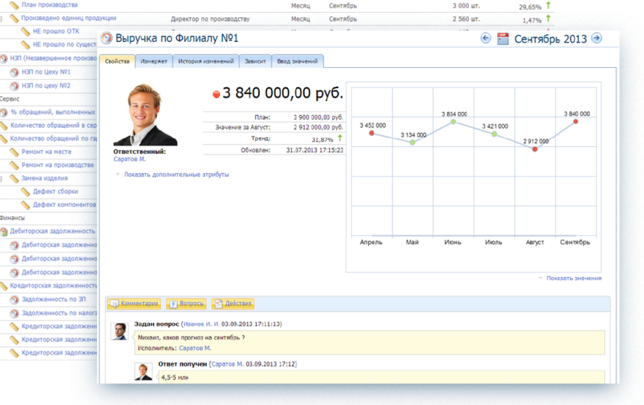
Автоматизация продаж
Унифицированный подход к единой методологии продаж, контроль над каждой продажей, прозрачная и унифицированная модель.
Единая методология продаж для всего банка
Вести по алгоритму продажи, привлекая только необходимых специалистов банка
Мостик между Бэк-офисом и Фронт-офисом
Поддержка сложных продаж, активностей, территорий

Slide 20
Качественно другой уровень обслуживания клиентов

Slide 21
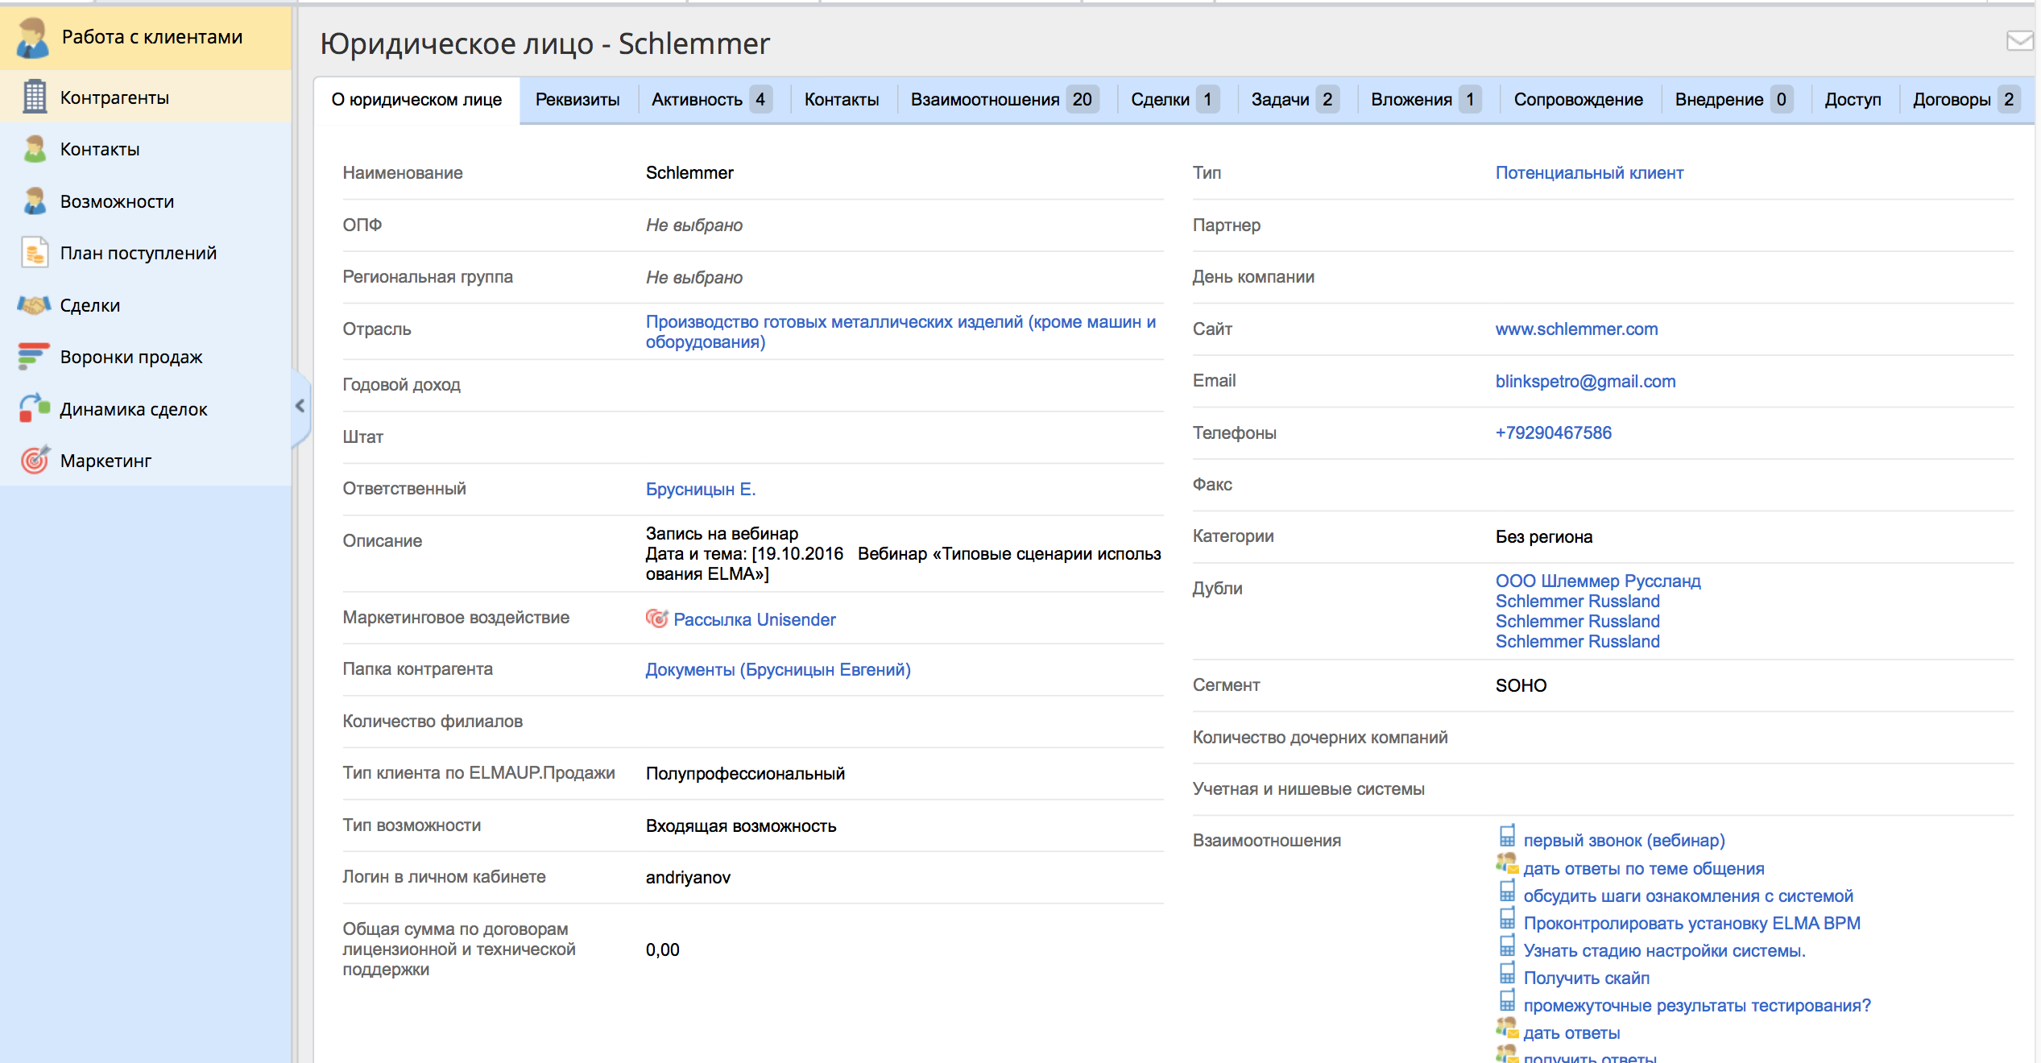
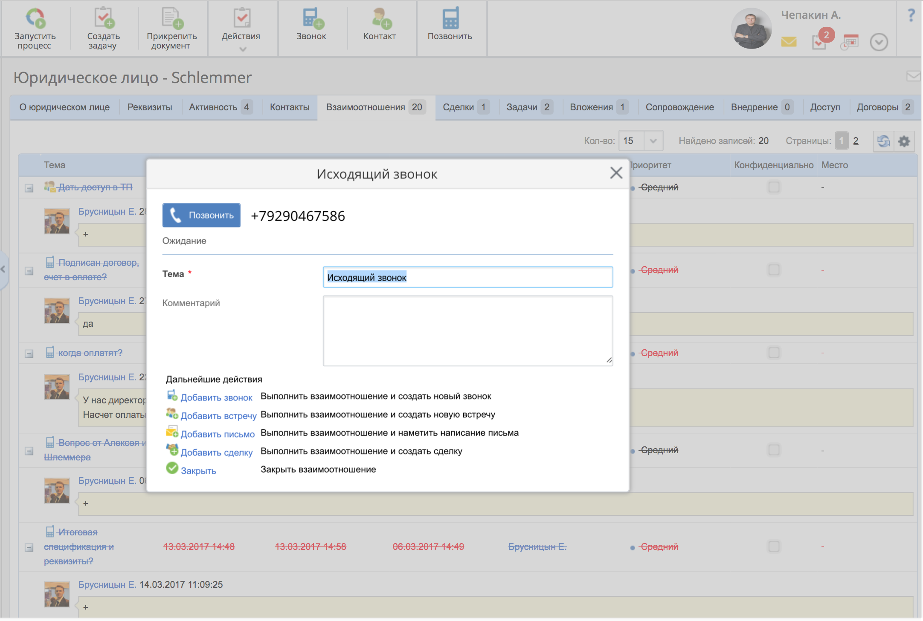
Обслуживание клиентов
Выстраивание интеллектуального идеального сценария для клиента в рамках омни-канального обслуживания
Omni-channel service
Social engagement
Intelligent guidance
Knowledge management

Slide 22
Операции и их эффективность
Скорость VS Риски

Slide 23
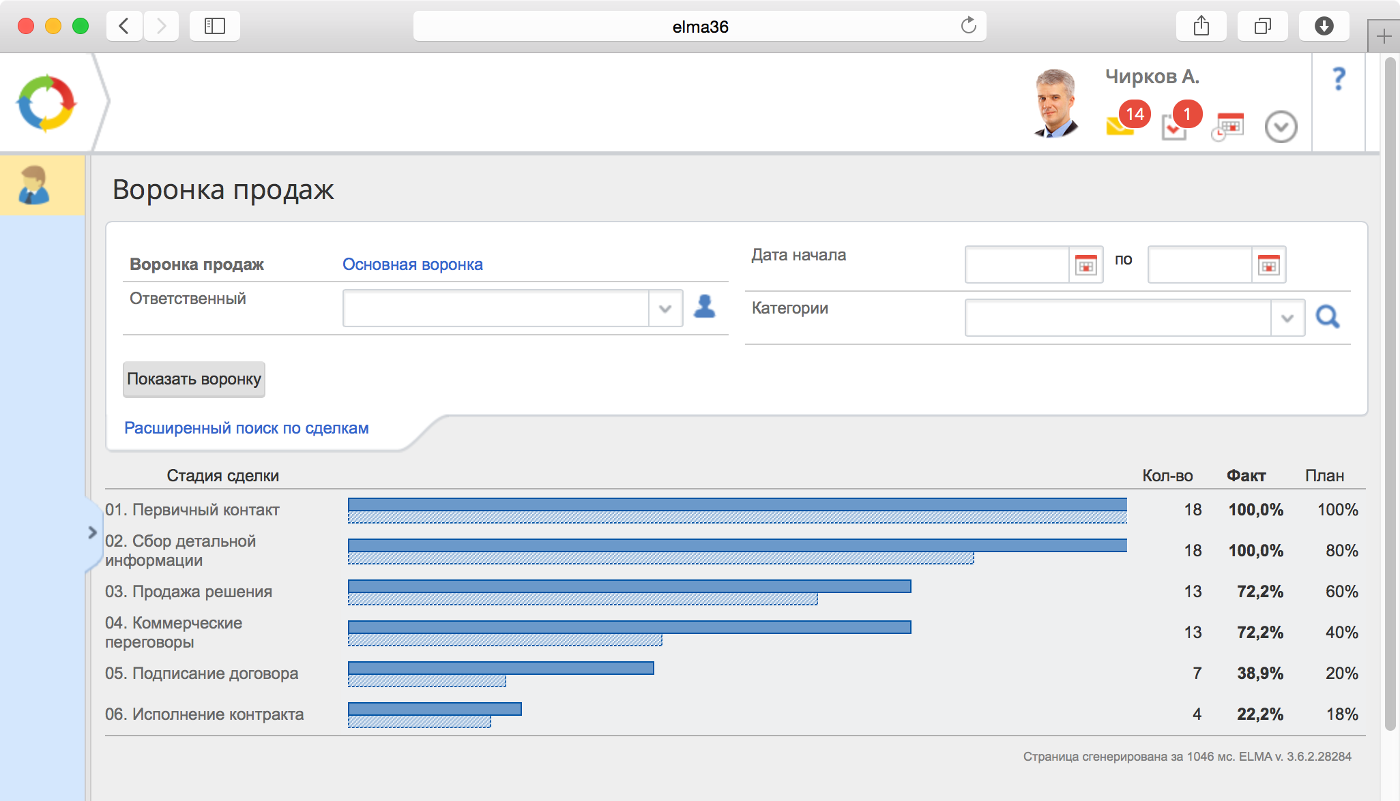
Приложения опер блока
Быстрое реагирование на рыночную ситуацию, создание, обновление процессов в зависимости от потребностей бизнеса, не беспокоясь за формальные вещи в проекте.
Повышение операционной эффективности
Удержания требований к предоставлению сервиса
Регуляторные, юридические, рисковые требования
Поддержание гибкости

Slide 24
Подводя итоги

Slide 25
Стратегические приложения
Построить процесс от начала до конца со всей историей взаимоотношений
MARKETING
SALES &
ONBOARDING
Единая унифицированная платформа
Модель для бизнеса
Бизнес сам развивает свое приложение
Сохранение Ваши старых приложений
ОМНИ-Канальность
CUSTOMER
SERVICE
OPERATIONS

Slide 26
ELMA - единая платформа для внедрения изменений бизнеса
Омниканальность \ поддержка мобильных каналов
Обслуживание
Операционные риски
Событийный движок
Работа с претензиями
Риски дефолтов
Аналитический движок
Продажи
Разбор платежей
Проблемные активы
Мониторинг клиентов
Социальный профиль
Сопровождение клиента
Андеррайтинг
Карточный фронт
Судебные процессы
Продвижение
Мониторинг
Скоринг
Коллекшн
Стресс тестирование
Маркетинг
Дистрибуция
Кредитный конвейер
Карточный бэк
FATCA
Конструктор продуктов (Product Builder)
Продуктовый каталог
Базовое приложение для банковской индустрии (Banking Foundation)
Платформа разработки приложений
Бизнес процессы
Управление кейсами
Правила
Аналитика
Мобильность
Принятие решений

Slide 27
Сервисная платформа

Slide 28
Фокус на потребностях клиента
Контакт центр
Недостаток ликвидности
Веб канал
Мониторинг клиентов
Чат
Сделка + обслуживание
Мобильное приложение
Продажи
Овердрафт
Риски дефолтов
Личный кабинет
Операционные риски
Сопровождение клиента
SMS/USSD
Кеш менеджмент
E-mail
Продажи
Mobile Messager
Андеррайтинг
Риски дефолтов
Операционные риски
Обслуживание

Slide 29
Спасибо !

